Slide 1
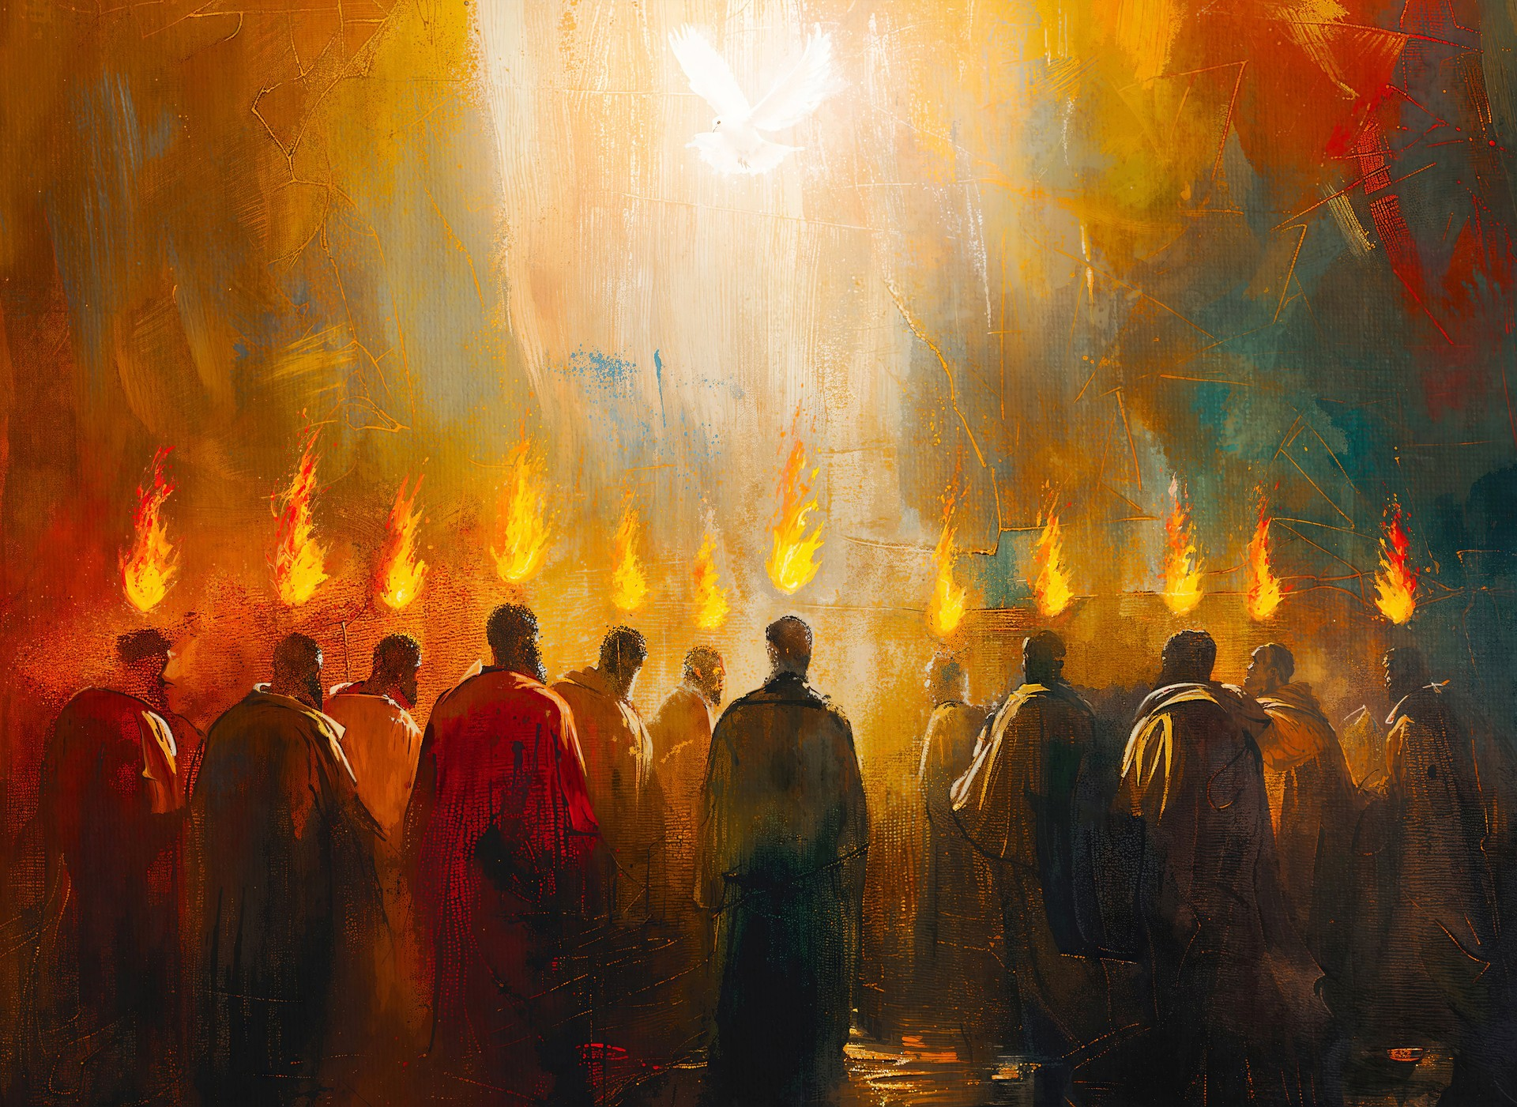
పరిశుద్ధ పరిశుద్ధ – పరిశుద్ధ ప్రభువా (2) వరదూతలైనా నిన్ – వర్ణింప గలరా వరదూతలైనా నిన్ (3) వర్ణింప గలరా

Slide 2
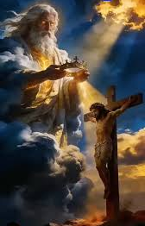
పరిశుద్ధ తనయుడ –
నర రూప ధారుడ (2) నరులను రక్షించు –
కరుణా నముద్రా నరులను రక్షించు (3)
కరుణా నముద్రా

Slide 3
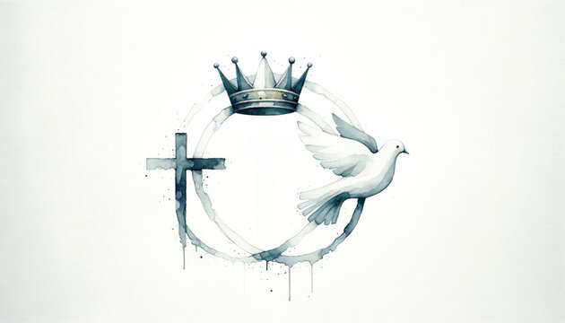
జనక కుమారాత్మ –
లను నేక దేవ (2) ఘన మహిమ చెల్లును –
దనర నిత్యముగా ఘన మహిమ చెల్లును (3)
దనర నిత్యముగా

